Slide 1
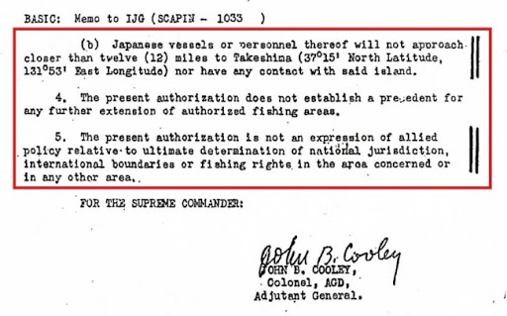
국제법
지시령(SCAPIN) 제677호
제2차 세계대전 종전 후 연합국사령부는 1946년 1월 29일 연합국 최고사령관 각서(SCAPIN) 제677호를 통해 독도를 일본의 통치·행정범위로 부터 제외
SCAPIN 677 제 호 (1946. 1. 29.) : 일본으로부터 일정 주변지역의 통치 및 행정상 의 분리 (Governmental and Administrative Separation of Certain Outlying Areas from Japan)에 관한 각서

Slide 2
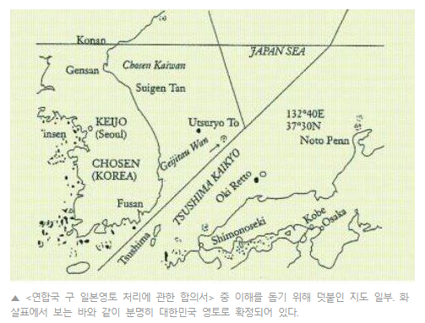
국제법
샌프란시스코 조약
1951년 샌프란시스코 강화조약은 제2조(a) 에서 “일본은 한국의 독립을 인정하고, 제주도, 거문도 및 울릉도를 포함한 한국에 대한 모든 권리, 권원 및 청구권을 포기한다”라고 규정
동 조약에는 독도에 대한 언급이 없으나
1943년 카이로 선언 및 1946년 연합국 최고 사령관 각서(SCAPIN) 제677호 등에 나타난 연합 국들의 의사를 감안한다면, 동 조약에 따라 일본에서 분리되는 한국의 영토에는 당연히 독도가 포함 됨을 의미

Slide 3
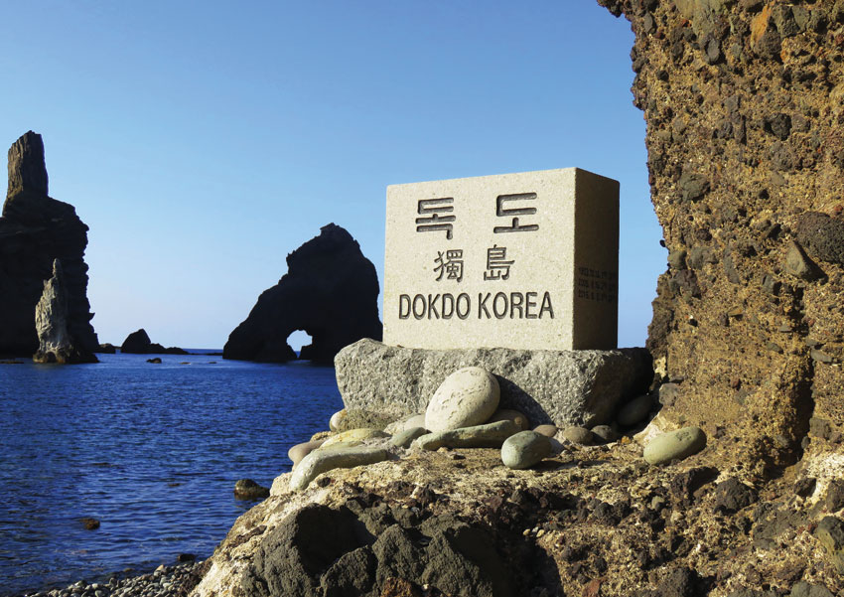
독도에 대한 애정
우리가 독도에 대한 역사와 지리, 국제법적 지위를 살펴 본 것은 결국 독도에 대해 알고 사랑하기 위함입니다.
독도를 지킨 위인들.
-안용복 장군
-독도의 용수비대
-최종덕
우리가 잊지 말아야 할 “독도”

Slide 4
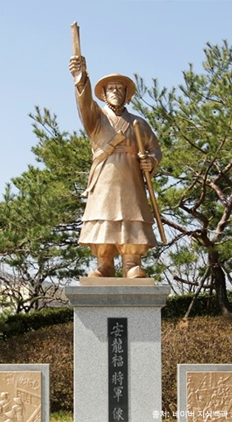
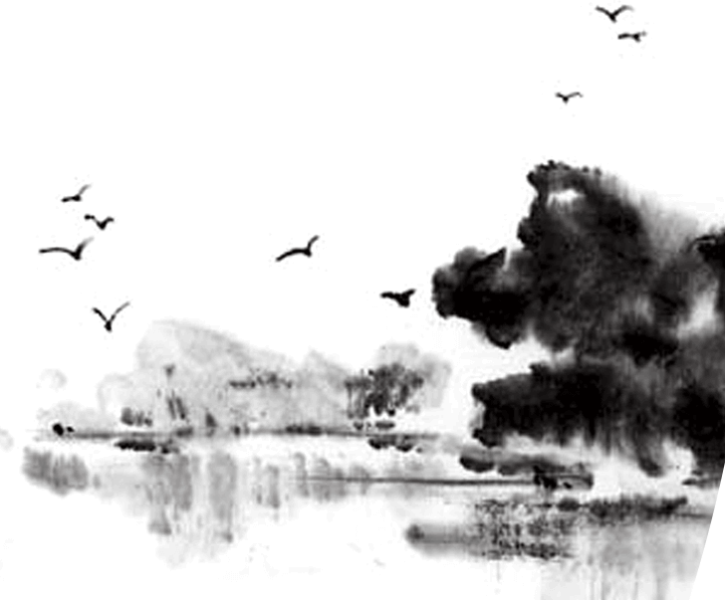
https://youtu.be/6lrClGuMq2I
독도가 우리땅인 역사적 근거
https://youtu.be/mH2uXfDp4qc
5분 8초 부터.
안용복의 담판

Slide 5
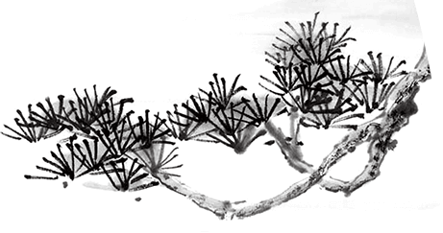
로고를 넣어주세요
감사합니다

